Slide 1
Quan sát các hình sau cho biết cảnh vật trong mỗi hình là mùa nào? Vì sao?
MÙA XUÂN
Muôn hoa đua nở
Ong bướm rộn ràng
Tiết trời ấm áp
1

Slide 2
Quan sát các hình sau cho biết cảnh vật trong mỗi hình là mùa nào? Vì sao?
MÙA HÈ
Bãi biển
Thời tiết nóng nực
2

Slide 3
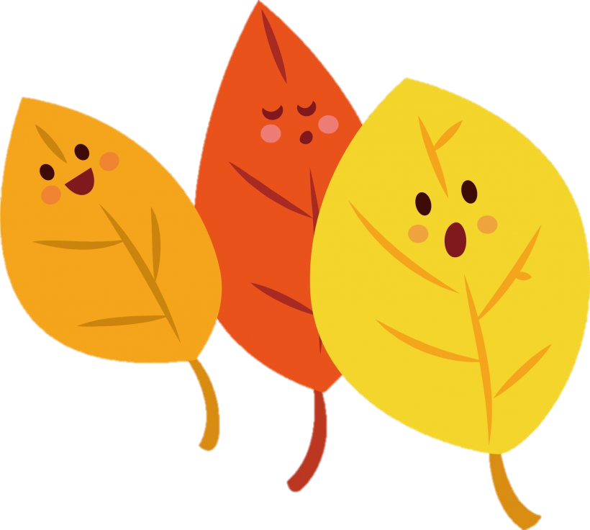
Quan sát các hình sau cho biết cảnh vật trong mỗi hình là mùa nào? Vì sao?
MÙA THU
Lá vàng rơi
Thời tiết se se lạnh
3

Slide 4
Quan sát các hình sau cho biết cảnh vật trong mỗi hình là mùa nào? Vì sao?
MÙA ĐÔNG
Gió lạnh
Núi cao có băng tuyết
Thời tiết lạnh giá
Cây trơ trụi lá
4

Slide 5
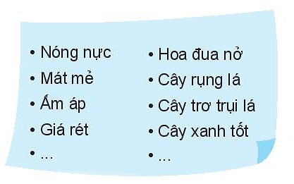
2. Hoàn thành bảng theo các gợi ý sau:
Thời tiết
Thiên nhiên
Mùa | Đặc điểm
Xuân
Hạ
Thu
Đông
Ấm áp
, hoa đua nở
Nóng nực
, cây xanh tốt
Mát mẻ
, cây rụng lá
Ấm áp
, cây trơ trụi lá

Slide 6
3. Hãy quan sát hình dưới đây và cho biết hình nào thể hiện mùa mưa, hình nào thể hiện mùa khô và vì sao?
MÙA MƯA
MÙA KHÔ
5
6
Mưa nặng hạt, mau
Cây cối xanh tốt
Đất khô nứt nẻ
Cây cối úa vàng

Slide 7
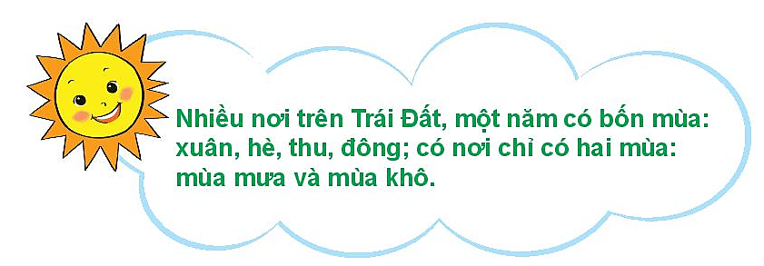
Nơi em đang sống có các mùa nào? Nêu đặc điểm thời tiết của các mùa đó.

Slide 8
Quan sát các hình sau nói cách ăn mặc phù hợp với từng mùa và lợi ích của việc làm đó.
TRANG PHỤC MÙA XUÂN
Thoải mái, nhẹ nhàng
Có thể mặc kèm áo khoác mỏng
1
TRANG PHỤC MÙA HÈ
Thoải mái, mát mẻ, thấm hút mồ hôi
Sáng màu, tránh bắt nắng
2

Slide 9
Quan sát các hình sau nói cách ăn mặc phù hợp với từng mùa và lợi ích của việc làm đó.
TRANG PHỤC MÙA THU
Quần áo dài tay
Có thể mặc kèm áo khoác
3
TRANG PHỤC MÙA ĐÔNG
Áo khoác dày, áo len, quần len,..
Mũ, khăn, găng tay, tất,…
4

Slide 10
Mặc phong phanh không đủ ấm
Phù hợp với thời tiết mùa thu
Nhận xét việc lựa chọn trang phục của các bạn trong mỗi hình sau:
Phù hợp với thời tiết mùa mưa
Bạn nam không có áo che nắng

Slide 11
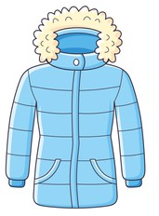
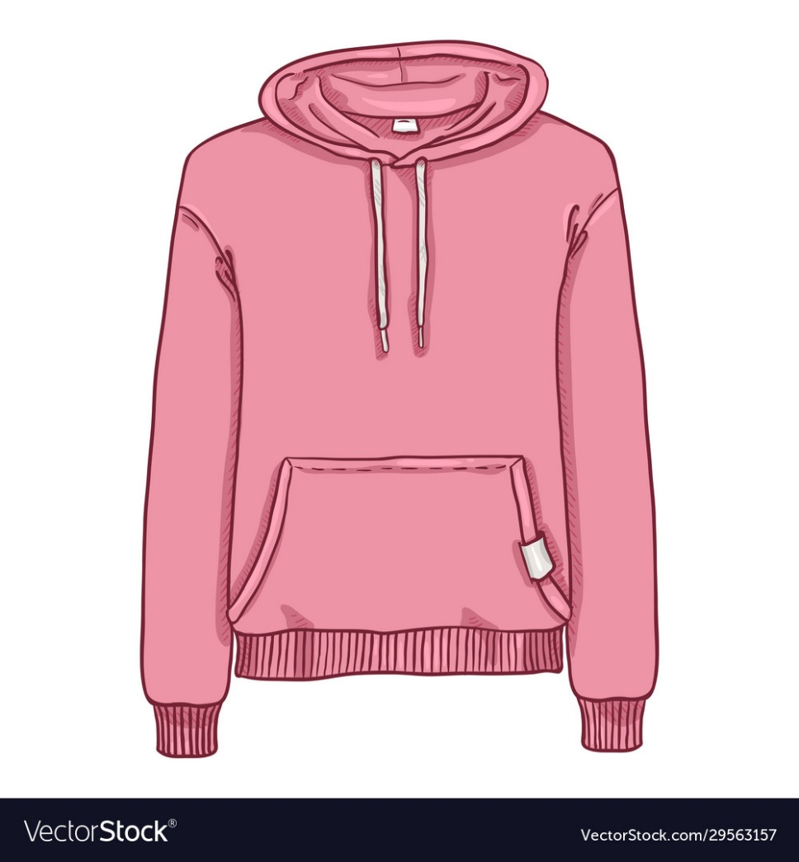
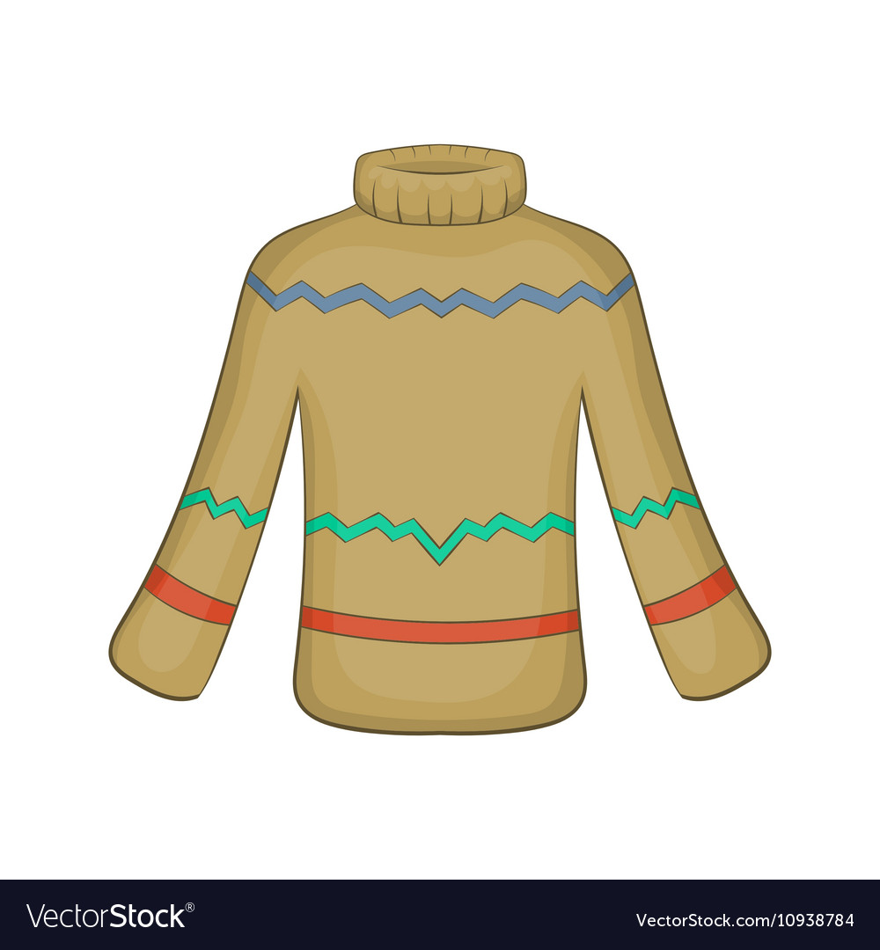
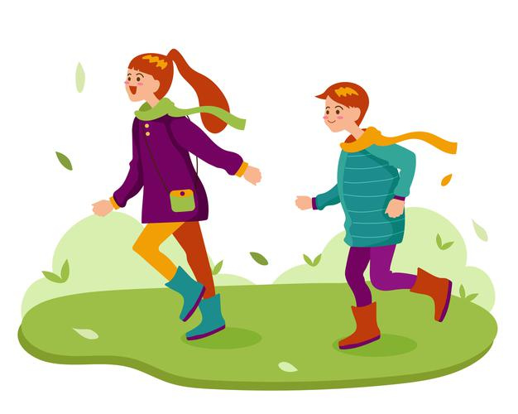
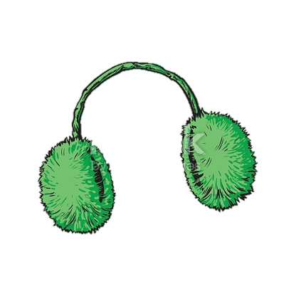
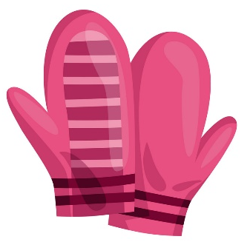
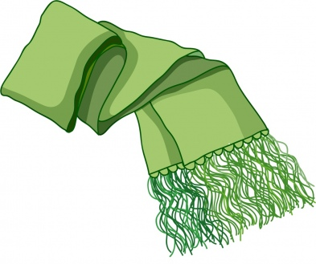
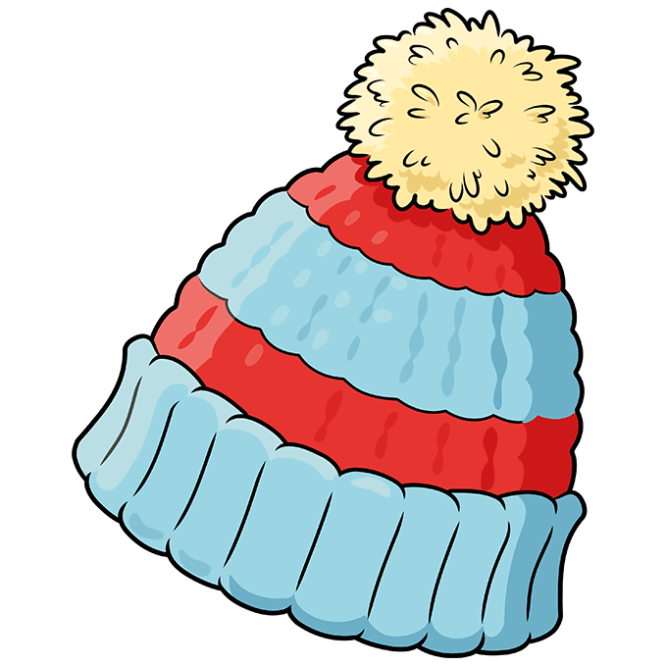
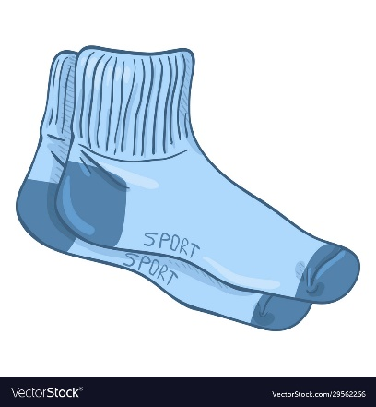
Mùa đông em chuẩn bị quần áo và đồ dùng đi học như thế nào?

Slide 12
Mỗi mùa có một đặc điểm khác nhau. Cần lựa chọn trang phục theo mùa để có một cơ thể khỏe mạnh.

